Slide 1

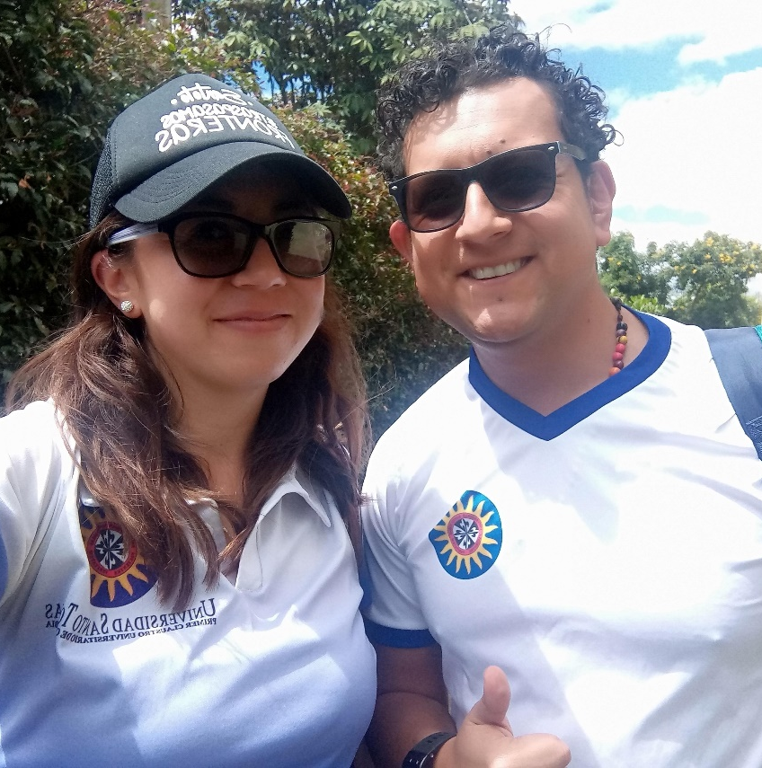
Foto
LOS JUEGOS VIRTUALES COMO EXPERIENCIA DE OCIO QUE PROMUEVE LA ACTIVIDAD FÍSICA
TALLER
Lady Johanna Ruiz González
Diego Andres Piratova López
ladyruizg@usantotomas.edu.co
diegopiratova@usantotomas.edu.co

Slide 2
NECESIDADES PARA SU PONENCIA O TALLER
FORMACIÓN ACADÉMICA
Docentes Módulo Manejo de tiempo libre Activo: Recreación. Facultad Cultura Física Deporte y Recreación, Universidad Santo Tomás. Colombia
Lady Johanna Ruiz González
Magister en Estudios Latinoamericanos de Ocio. Licenciada en Recreación.
Diego Andrés Piratova López
Magister en Docencia. Profesional en Cultura Física, Deporte y Recreación.
El taller tiene dos escenarios: aula con proyección y audio para la primera parte de contextualización y la segunda de practica en zona verde (en lo posible), llevaremos un material desde Bogotá, más para la práctica es necesario contar con algunos elementos deportivos que no podemos trasladar con facilidad.
30 Palos de escoba (para anclar en el suelo, formando un laberinto)
2 Banderines o cuerda (50mts)
20 Aros
20 Conos
30 Colchonetas
2 Martillos (masos) que no sean de goma
30 petos bicolor (para diferenciar dos equipos diferentes)
2 parlantes pequeños inalámbricos para pista de ambientación en la zona verde (conexión bluetooth – cable celular)
Proyector y computador con audio (Para la contextualización en aula)

